Slide 1
109學年度 親師座談會
海星國小五年忠班 孫燕華老師

Slide 2
親師座談會流程
家長代表選舉
本學期重要活動
班級經營策略
品格教育
閱讀與寫作教學
成績評量辦法
多元學習
親職教育---如何培養獨立與良好習慣

Slide 3
家長代表選舉
投票結果
恭喜胡瀚媽咪 柚榕媽咪
擔任本班家長代表

Slide 4
本學期重要活動
9/21
英文每週一劇
10/16、10/23
校慶彌撒、校慶運動會
11/4、11/5
期中評量
11/10
校外教學
12/4
英語嘉年華
12/25
聖誕節慶祝活動暨聖歌演唱會
1/12、1/13
期末評量
1/20
休業式

Slide 5
班級經營策略
班級自治:我們一家都是長(自主、負責、合作、領導)
獎勵制度
班級:團體競賽(整潔、秩序、海星盃運動)
個人:個人表現獎勵(聯絡簿、簿本)
小組:學習活動中團體競賽、收作業、訂正作業
勞動服務:自願、抽籤(解決問題、利他、感恩)
閱讀素養:閱讀與寫作

Slide 6
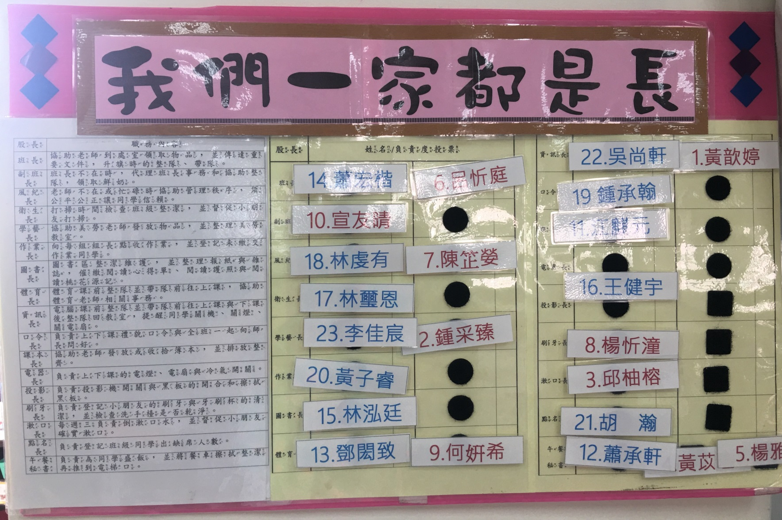
班級自治:我們一家都是長

Slide 7
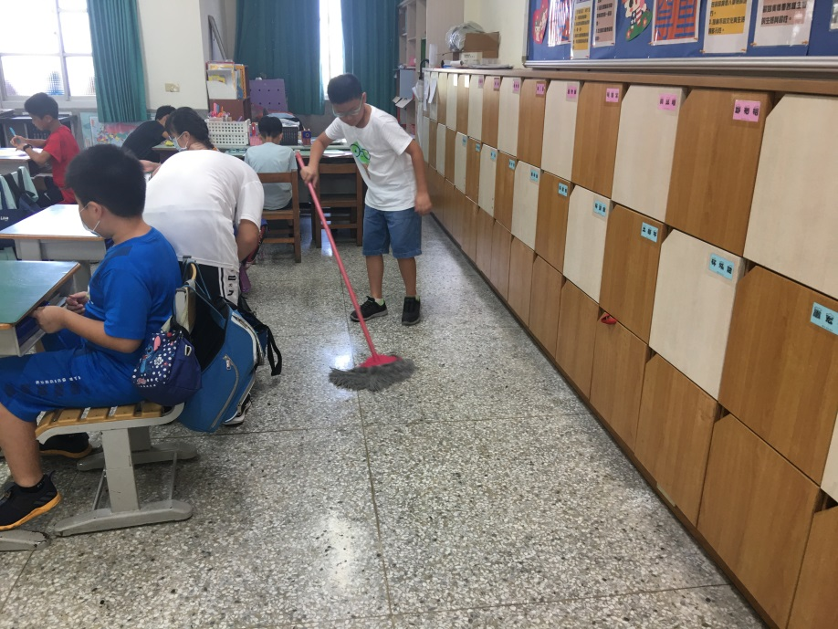
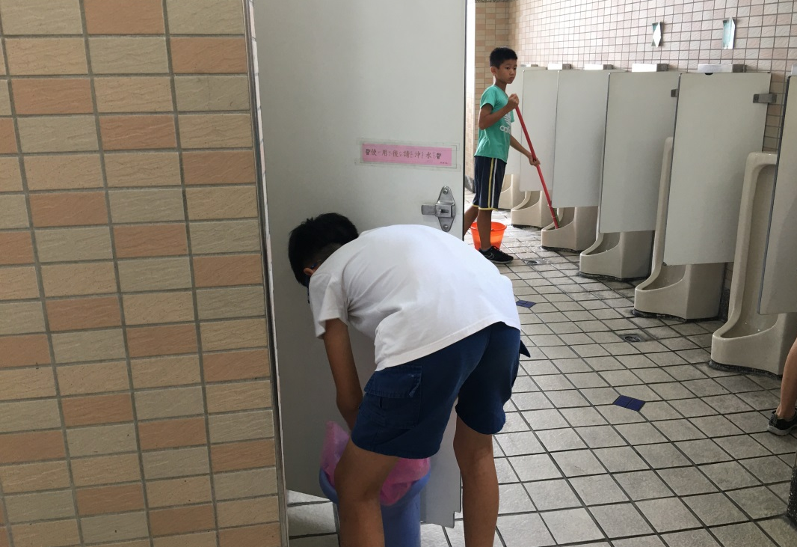
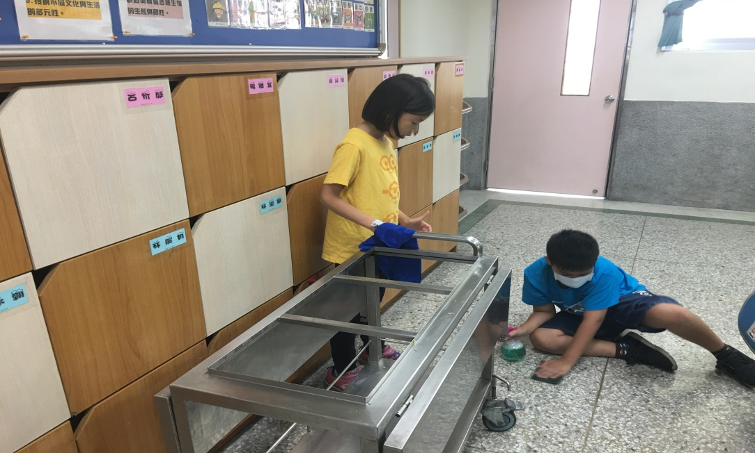
勞動服務:自願、抽籤

Slide 8
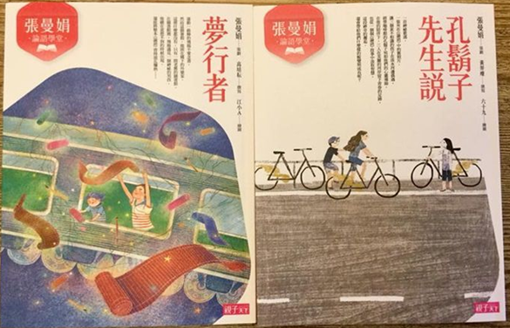
閱讀素養:閱讀與寫作
班級共讀:張曼娟倫語學堂《夢行者》、《孔鬍子先生說》
閱讀素養與品格涵養
閱讀小書蟲活動
延續四年級共讀書
小日記、詞語短文
心情點滴、討論共讀書、時事議題;語詞、成語、寫作技巧
閱讀測驗題本:閱讀練武功
閱讀素養五向度、跨領域知識整合、寫作訓練
未來少年
涵蓋社會、科學、時事、最新資訊，每期都有20個話題，孩子可以廣泛涉略。

Slide 9
小日記
共讀書心得
心情點滴

Slide 10
詞語短文

Slide 11
家庭作業安排
課程學習
拓展學習
除課堂作業以外，預習單、學習單、小日記、閱讀測驗、專題報告等，增進孩子課外學習。
重質不重量
有效的習寫才能有效的學習，注重學生家庭作業品質、吸收度。
負責的態度
以獎勵制度鼓勵孩子重視作業品質，對自己的功課負責。
依照課程進度安排家庭作業，透過隨堂練習、回家作業讓學生練習課堂所學，經由練習回顧課程內容，以及預習明天課程。

Slide 12
評量與計分方式
平時成績(期中期末各佔學期總成績25%)包含：平時測驗、回家作業、日記及寫作、課堂表現。
評量成績(期中期末考各佔學期總成績25%)

Slide 13
國民小學及國民中學學生成績評量準則
不得公開呈現個別學生在班級及學校排名。
國民中小學學生修業期滿，符合下列規定者，為成績及格由學校發給畢業證書；未達畢業標準者，發給修業證明書：
一、學習期間扣除學校核可之公、喪、病假，上課總出席率至少達三分之二以上，且經獎懲抵銷後，未滿三大過。
二、七大學習領域有四大學習領域以上畢業總平均成績丙等以上。
前項規定，自中華民國一百零一年八月一日以後入學國民中小學之學生適用之。

Slide 14
多元的發展
圖書角
益智角
資訊教育
包括國語課程、英語每週一劇及嘉年華等。
語文課程的戲劇發表
均一平台、親師生溝通平台、教育雲、線上共做、仿生獸等
課餘同儕交流
閱讀小書蟲書籍、未來少年、國語日報

Slide 15
實踐八個習慣邁向持續成長
互賴期
公眾的成功
習慣四
雙贏思維
尊重 溝通
習慣五
知彼解己
互為領導
習慣六
統合綜效
獨立研究發表
獨立期
個人的成功
習慣一
主動積極
專注觀察傾聽
習慣二
以終為始
以果為因
習慣三
要事第一
次序邏輯思考
依賴期
習慣七
不斷更新
習慣八
發現內在的聲音
從成功到卓越 The 8th Habit：From Effectiveness to Greatness【與成功有約】史蒂芬．柯維
正確態度與習慣是成功的關鍵

Slide 16
如何培養獨立及養成良好習慣？ (從生活開始→做家事及班級事務)
尊重孩子是獨立個體，順應自然發展→個殊
每日固定時間分配及完成工作→次序習慣行為
讓孩子嘗試及思考獨立完成→不依賴
大量閱讀與討論、對話→充電
認真對待孩子的想法→被期待、肯定
支持孩子的興趣及熱忱→有動力
提供打工機會，鼓勵脫離舒服圈→獨立、體驗
學會觀察、探索、分享及反思→保持高度鬥志
親師要學會等待、欣賞、鼓勵、放下→跳脫框架
學習成長→如運行軌道習以為常→順應自然

Slide 17
親師合作共創孩子的未來
支持與合作
提升學習能力
課前預習、課後複習。
溝通順暢
聯絡簿、電訪與其他溝通管道，親師的聯繫保持通暢。
與孩子商討在家使用3C用品時間，並確實執行。
除不可抗力因素，盡量不請長假。
不帶手機。
專注與聆聽的能力。
督導但不代做。

Slide 18
感謝您的聆聽，歡迎多多指教

